Slide 1



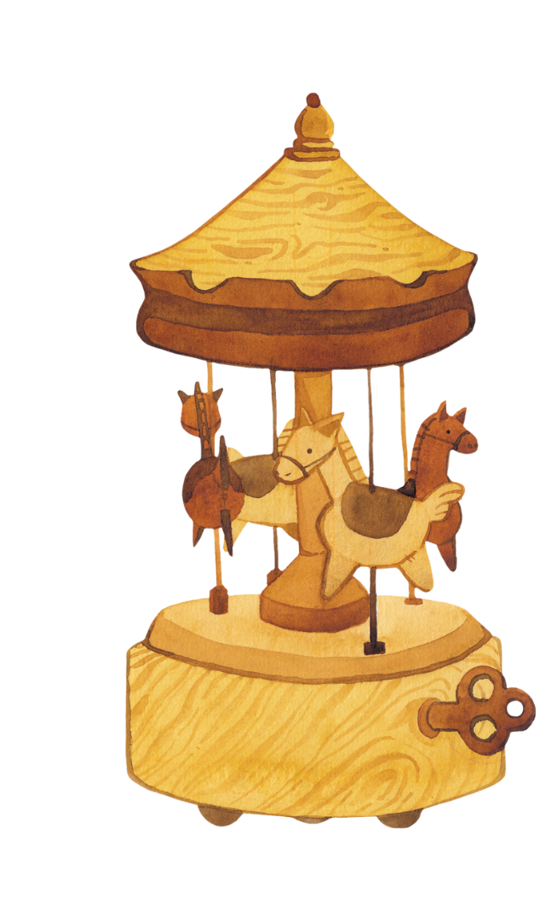
Thứ … ngày … tháng … năm …

Slide 2



Slide 3




HS lắng nghe câu hỏi và viết câu trả lời vào bảng con.
Khi hết thời gian, HS giơ đáp án.
HS trả lời đúng sẽ tiếp tục chơi, HS trả lời sai sẽ phải dừng cuộc chơi.

Slide 4




Kể tên các loại tam giác đã học.
HẾT GIỜ!
BẮT ĐẦU
Tam giác nhọn, tam giác vuông, tam giác tù, tam giác đều.
Notes:
GV bấm vào nút Bắt đầu, đồng hồ sẽ đếm ngược 15 giây. GV click choọt trái vào vị trí bất kì để hiện đáp án.

Slide 5
Tam giác có ba góc nhọn là....
HẾT GIỜ!
BẮT ĐẦU
tam giác nhọn
Notes:
GV bấm vào nút Bắt đầu, đồng hồ sẽ đếm ngược 15 giây. GV click choọt trái vào vị trí bất kì để hiện đáp án.

Slide 6
Tam giác có một góc vuông là:
HẾT GIỜ!
BẮT ĐẦU
tam giác vuông
Notes:
GV bấm vào nút Bắt đầu, đồng hồ sẽ đếm ngược 15 giây. GV click choọt trái vào vị trí bất kì để hiện đáp án.

Slide 7
Tam giác có một góc tù là.....
HẾT GIỜ!
BẮT ĐẦU
tam giác tù
Notes:
GV bấm vào nút Bắt đầu, đồng hồ sẽ đếm ngược 15 giây. GV click choọt trái vào vị trí bất kì để hiện đáp án.

Slide 8
Tam giác có ba góc 60 độ (hoặc có ba cạnh bằng nhau) là....
HẾT GIỜ!
BẮT ĐẦU
tam giác đều
Notes:
GV bấm vào nút Bắt đầu, đồng hồ sẽ đếm ngược 15 giây. GV click choọt trái vào vị trí bất kì để hiện đáp án.

Slide 9
Nêu quy tắc tính diện tích hình thang
HẾT GIỜ!
BẮT ĐẦU
Notes:
GV bấm vào nút Bắt đầu, đồng hồ sẽ đếm ngược 15 giây. GV click choọt trái vào vị trí bất kì để hiện đáp án.

Slide 10
Nêu quy tắc tính diện tích hình tròn
HẾT GIỜ!
BẮT ĐẦU
Notes:
GV bấm vào nút Bắt đầu, đồng hồ sẽ đếm ngược 15 giây. GV click choọt trái vào vị trí bất kì để hiện đáp án.

Slide 11
Nêu quy tắc tính chu vi hình tròn
HẾT GIỜ!
BẮT ĐẦU
Notes:
GV bấm vào nút Bắt đầu, đồng hồ sẽ đếm ngược 15 giây. GV click choọt trái vào vị trí bất kì để hiện đáp án.

Slide 12


Slide 13

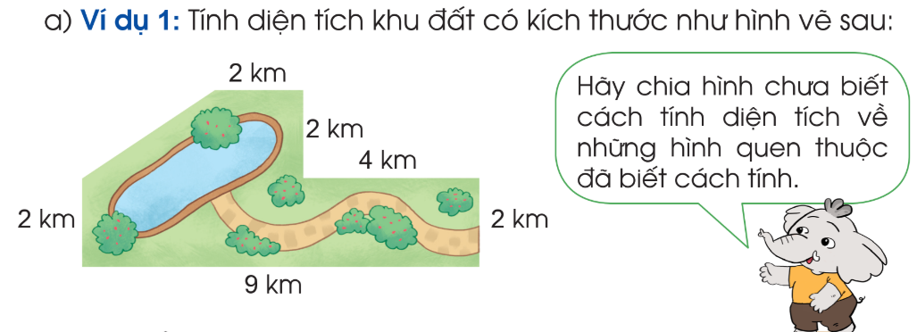
1
Đọc các ví dụ sau và nói cho bạn nghe cách thực hiện:

Slide 14
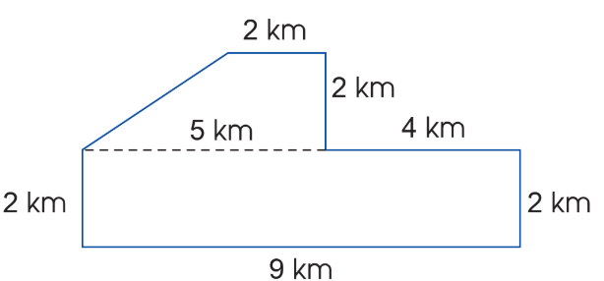
Ta có thể thực hiện như sau:
Chia khu đất thành 2 hình: hình thang và hình chữ nhật.
Tính:
Diện tích hình thang là:
(2 + 5) × 2 : 2 = 7 (km²)
Diện tích hình chữ nhật là:
9 x 2 = 18 (km²)
Diện tích khu đất là:
7 + 18 = 25 (km²)

Slide 15
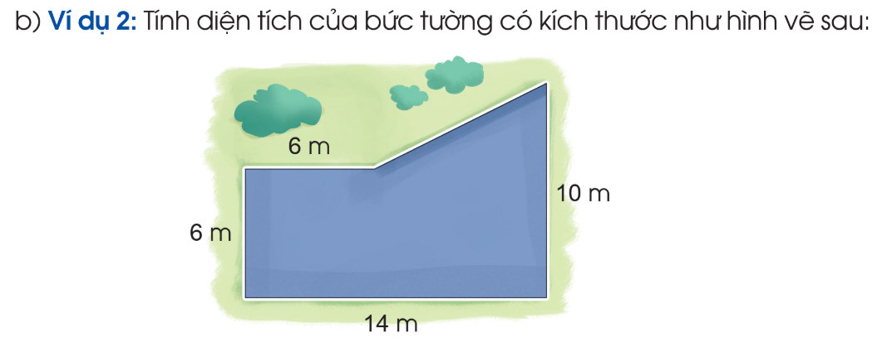

Slide 16
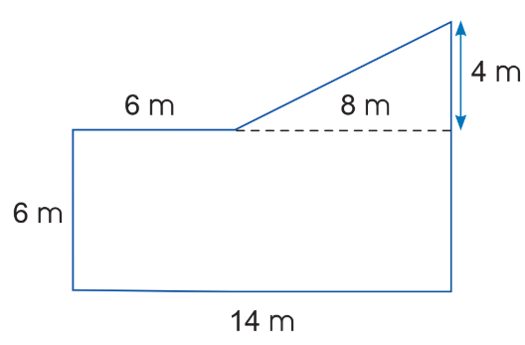
Ta có thể thực hiện như sau:
Chia bức tường thành 2 hình: hình chữ nhật và hình tam giác.
Tính:
Diện tích hình chữ nhật là:
14 x 6 = 84 (m²)
Diện tích hình tam giác là:
(8 × 4) : 2 = 16 (m²)
Diện tích bức tường là:
84 + 16 = 100 (m²)

Slide 17
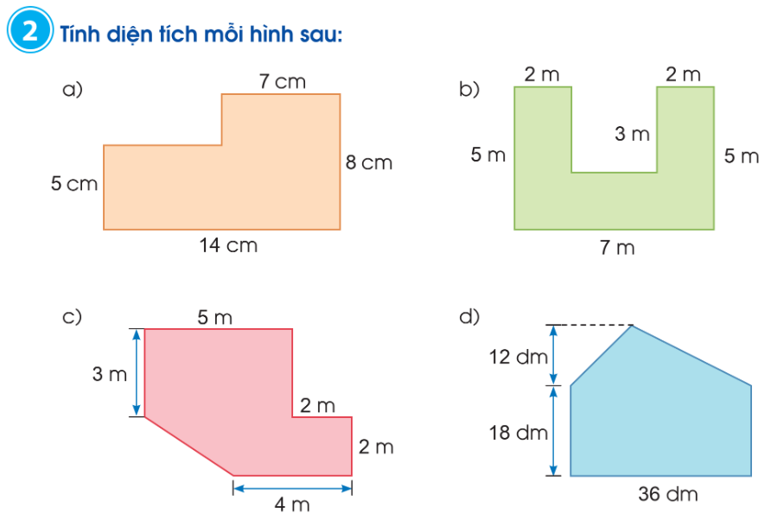

Slide 18
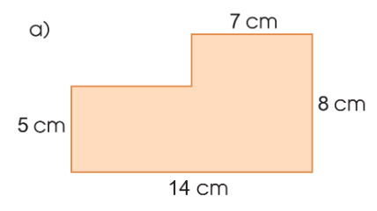
Chia hình a thành 2 hình chữ nhật.
Diện tích hình chữ nhật 1 là:
7 x 5 = 35 (cm²)
Diện tích hình chữ nhật 2 là:
8 x 7 = 56 (cm²)
Diện tích hình a là:
35 + 56 = 91 (cm²)

Slide 19
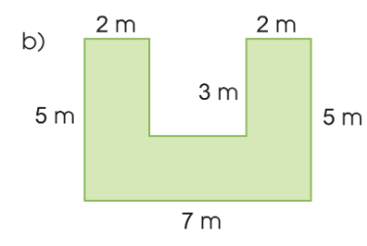
Chia hình b thành 3 hình chữ nhật.
Diện tích hình chữ nhật 1 là:
5 x 2 = 10 (m²)
Diện tích hình chữ nhật 2 là:
5 x 2 = 10 (m²)
Chiều rộng hình chữ nhật 3 là:
5 – 3 = 2 (m)
Diện tích hình chữ nhật 3 là:
3 x 2 = 6 (m²)
Diện tích hình b là:
10 + 10 + 6 = 26 (m²)
1
3
2

Slide 20
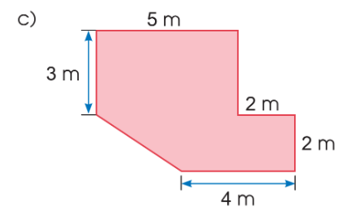

- Chia hình c thành 2 hình: hình chữ nhật và hình thang.
Diện tích hình chữ nhật là:
5 x 3 = 15 (m²)
Diện tích hình thang là:
$\frac{\left(7+4\right)x 2}{2}$ = 11 (m²)
Diện tích hình c là:
15 + 11 = 26 (m²)

Slide 21
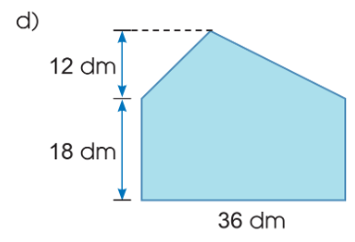

Chia hình d thành 2 hình: hình chữ nhật và hình tam giác.
Diện tích hình chữ nhật là:
36 x 18 = 648 (dm²)
Diện tích hình tam giác là:
$\frac{12 x 36}{2}$ = 216 (dm²)
Diện tích hình d là:
648 – 216 = 432 (dm²)

Slide 22



